Slide 1
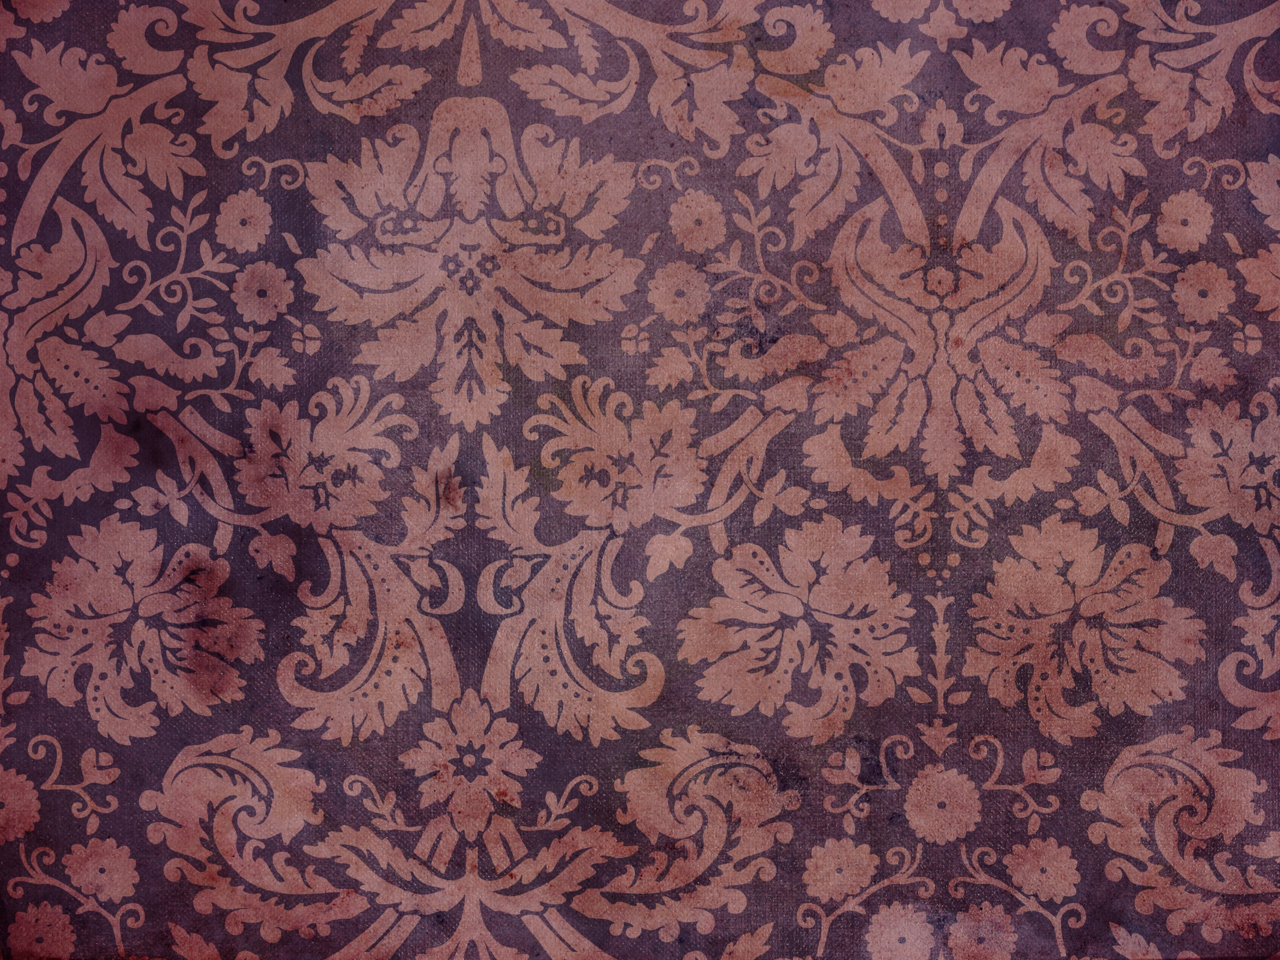
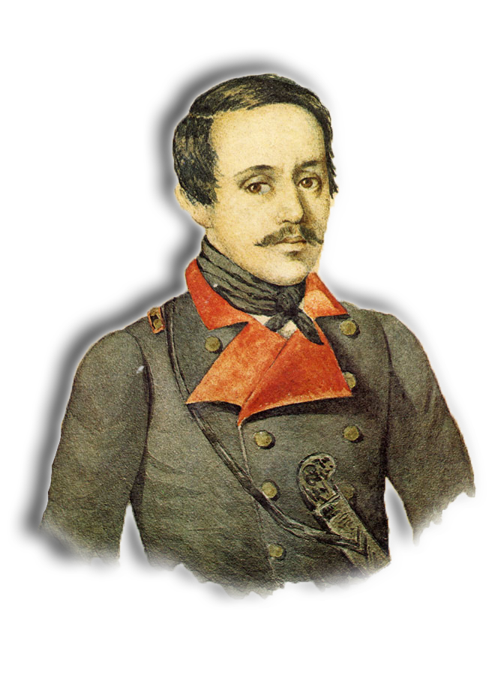
Литературная гостиная
учитель: Тяпкина Евгения Валерьевна

Slide 2
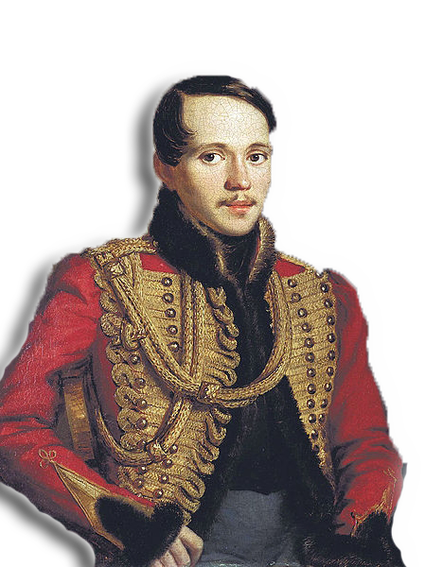
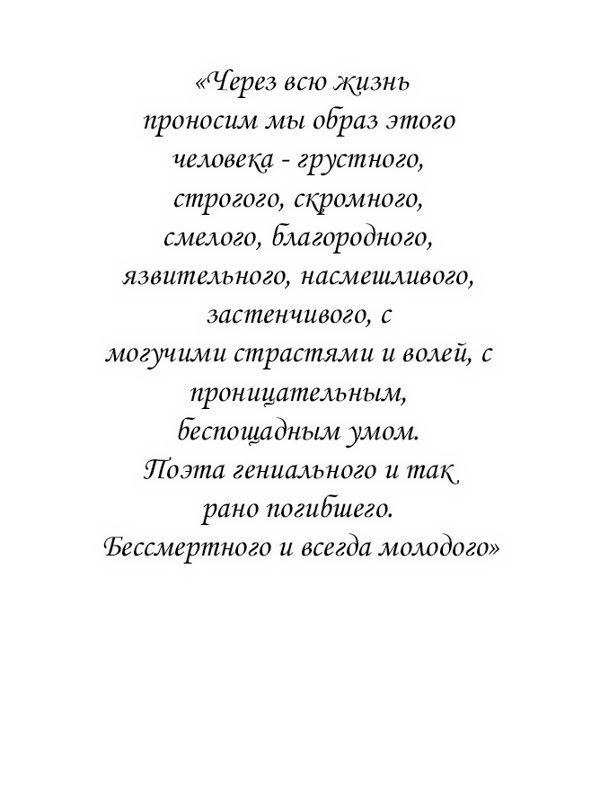

Slide 3
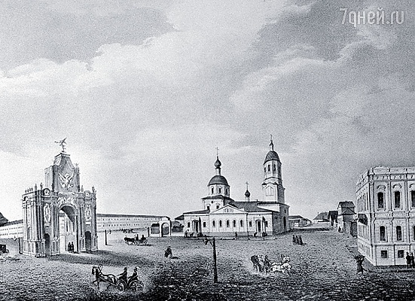

Slide 4
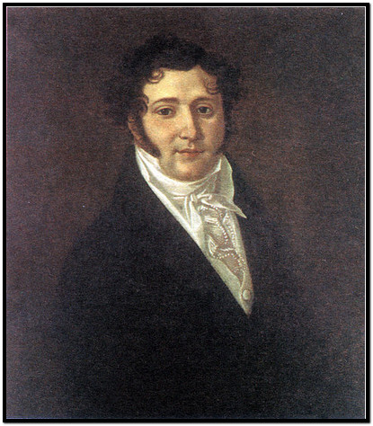
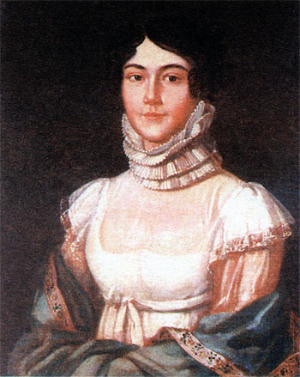

Slide 5
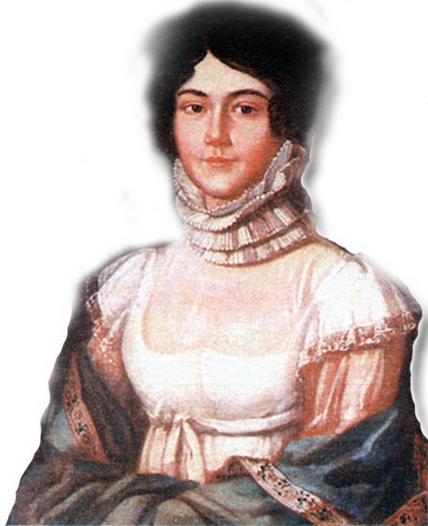

Slide 7
«После дочери моей Марьи Михайловны, которая была в замужестве за капитаном Ю.П.Лермонтовым, - говорилось в завещании, - остался в малолетстве законной ее сын, а мой родной внук Михаил Юрьевич Лермонтов. Завещаю и предоставляю по смерти моей ему, родному внуку моему М.Ю.Лермонтову, принадлежащее мне движимое и недвижимое имение, однако, ежели оной внук мой будет до времени совершеннолетнего его возраста находиться при мне, на моем воспитании и попечении. Ежели отец внука моего истребовает, то я, Арсеньева, все имение предоставляю в род мой Столыпиных».

Slide 8
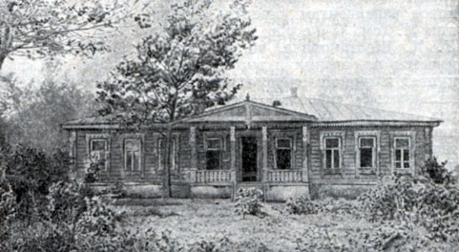

Slide 10
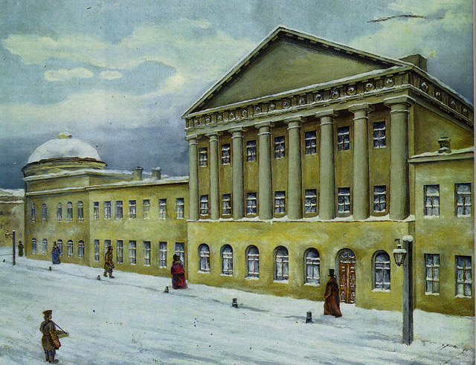

Slide 14
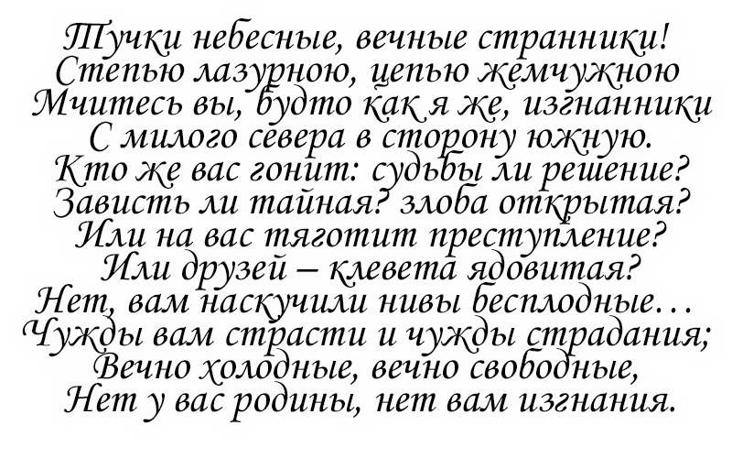

Slide 15
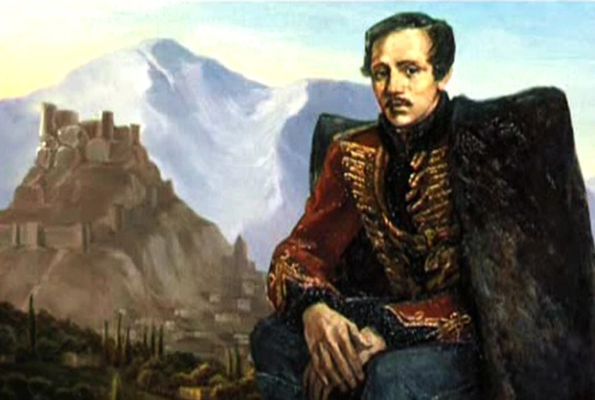

Slide 17
